Slide 1
Paradigmas de Linguagens de Programação
Aula 02
Prof. Adriana Bueno da Silva
adriana.bueno@ulbra.br
Notes:
Engenharia de Software II - Aula 01

Slide 2
LINGUAGENS DE PROGRAMAÇÃO
Uma linguagem de programação é um método padronizado para comunicar instruções para um computador.
É um conjunto de regras sintáticas e semânticas usadas para definir um programa de computador.
Permite que um programador especifique precisamente sobre quais dados um computador vai atuar, como estes dados serão armazenados ou transmitidos e quais ações devem ser tomadas sob várias circunstâncias.
Linguagens de programação podem ser usadas para expressar algoritmos com precisão.

Slide 3
LINGUAGENS DE PROGRAMAÇÃO
O conjunto de palavras (lexemas classificados em tokens), compostos de acordo com essas regras, constituem o código fonte de um software.
Esse código fonte é depois traduzido para código de máquina, que é executado pelo processador.

Slide 4
LINGUAGENS DE PROGRAMAÇÃO
Da mesma forma que as nossas linguagens naturais, as linguagens de programação facilitam a expressão e a comunicação de idéias entre pessoas.
Entretanto, as linguagens de programação diferem das linguagens naturais de duas maneiras importantes:
  Em primeiro lugar, por permitirem a comunicação de idéias entre pessoas e computadores.
  Em segundo lugar, por possuirem um domínio de expressão mais reduzido do que o das linguagens naturais. Isso quer dizer que elas facilitam apenas a comunicação de idéiais computacionais.
Notes:
Engenharia de Software II - Aula 01

Slide 5
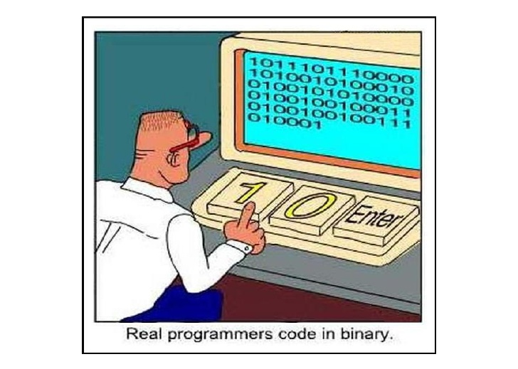
LINGUAGENS DE PROGRAMAÇÃO

Slide 6





AMBIENTE DE PROGRAMAÇÃO
É o conjunto de ferramentas utilizadas para a elaboração de um programa.

Slide 7
PRINCÍPIOS DAS LINGUAGENS DE PROGRAMAÇÃO
Projetistas de linguagens possuem um vocabulário básico sobre a estrutura, o significado e as preocupações pragmáticas dessas ferramentas que auxiliam a entender como as linguagens funcionam.
Esse vocabulário se divide em três categorias principais que chamamos de princípios de projetos de linguagens:
  Sintaxe;
  Nomes e tipos;
  Semântica;

Slide 8
Sintaxe
A sintaxe de uma linguagem descreve o que constitui um programa estruturalmente correto.
Ela responde a muitas questões.
  Qual é a gramática para se escrever programas na linguagem?
  Qual é o conjunto básico de palavras e símbolos que os programadores usam para escrever programas estruturalmente corretos?

Slide 9
Sintaxe
Sintaxe é um conjunto de regras que define a forma de uma linguagem, estabelece como são compostas as suas estruturas básicas (palavras).
A sintaxe de uma Linguagem de programação é formada por regras léxicas e regras sintáticas:
  As regras léxicas descrevem as combinações válidas de caracteres que formam os tokens da LP (palavras reservadas, identificadores, operadores, etc).
  As regras sintáticas descrevem como os tokens podem ser combinados para formar instruções válidas (comandos, expressões, subrotinas, etc).

Slide 10
Sintaxe
Exemplo:
  Enquanto no C++ os blocos de comando que serão executados são limitados por “{ }”, em Pascal são limitados por “begin” e “end”. Veja a seguir:
  C++
  char nome[40] //variável do tipo string
  com no máx. 40 caracteres
  int main(){
  clrscr;
  cout<<"Digite o primeiro nome: ";
  cin>>nome;
  cout<<"Nome: ";
  return 0;
  }
  Pascal
  var nome: string; (*variável do tipo string*)
  begin
  clrscr;
  writeln('Digite o primeiro nome:');
  readln(nome);
  writeln(nome);
  readkey;
  end

Slide 11
Semântica
O significado de um programa é definido pela sua semântica, ou seja, quando um programa é executado, o efeito de cada comando sobre os valores das variáveis no programa é dado pela semântica da linguagem.
Assim, quando escrevemos um programa, devemos entender ideias básicas como o efeito exato que uma atribuição possui sobre as variáveis do programa.
Se tivermos um modelo semântico que seja independente de alguma plataforma específica, podemos aplica-lo a uma diversidade de máquinas nas quais essa linguagem possa ser implementada.

Slide 12
Semântica
A semântica descreve o significado de construções sintáticas válidas.
Não existe uma notação padrão para a descrição da semântica de LPs.
Diferentes formalismos foram desenvolvidos para atender a diferentes objetivos.
Geralmente uma LP é descrita informalmente, utilizando-se linguagem natural (inglês, português, etc).

Slide 13
Semântica
Exemplo:
  a sintaxe da instrução if da linguagem C++ é: if () {} e sua semântica é: “se o valor da expressão for verdadeiro, as instruções incorporadas serão executadas pelo programa”. É através da semântica que conseguimos utilizar melhor e validar uma linguagem.

Slide 14
Nomes e Tipos
O vocabulário de uma linguagem de programação inclui um conjunto de regras cuidadosamente projetado para nomear entidades – variáveis, funções, classes, parâmetros e assim por diante.
Nomes de entidades também têm outras propriedades durante a vida de um programa, com seu escopo, visibilidade e ligação.

Slide 15
Nomes e Tipos
Os tipos de uma linguagem denotam os tipos de valores que os programas podem manipular: tipos simples, tipos estruturados e tipos mais complexos.
Entre os tipos simples estão valores inteiros, números decimais, caracteres e boleanos.
Tipos estruturados incluem strings de caracteres, listas, árvores e tabelas hash.
Tipos mais complexos incluem funções e classes

Slide 16
Nomes e Tipos
Um sistema de tipos permite ao programador entender e implementar apropriadamente operações sobre valores de diversos tipos.
Um sistema de tipos especificado cuidadosamente permite ao compilador executar uma rigorosa verificação de tipos em um programa antes da sua execução, evitando assim erros em tempo de execução que podem ocorrer devido a operandos de tipos inapropriados.

Slide 17
Escopo
Em Ciência da Computação escopo é um contexto delimitante aos quais valores e expressões estão associados.
Linguagens de programação têm diversos tipos de escopos.

Slide 18
Escopo
Normalmente, o escopo é utilizado para definir o grau de ocultação da informação, isto é, a visibilidade e acessibilidade às variáveis em diferentes partes do programa.
Escopos podem:
  Conter declarações ou definições de identificadores;
  Conter instruções e/ou expressões, que definem um algoritmo executável ou parte dele;
  aninhar ou ser aninhados.

Slide 19
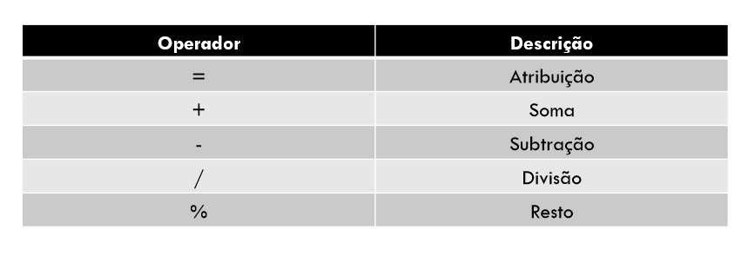
OPERADORES ARITMÉTICOS

Slide 20
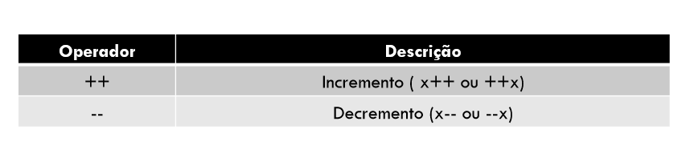
Incremento e Decremento

Slide 21
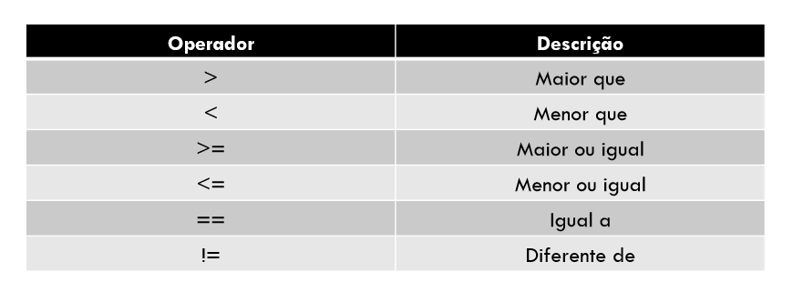
Operadores Relacionais

Slide 22
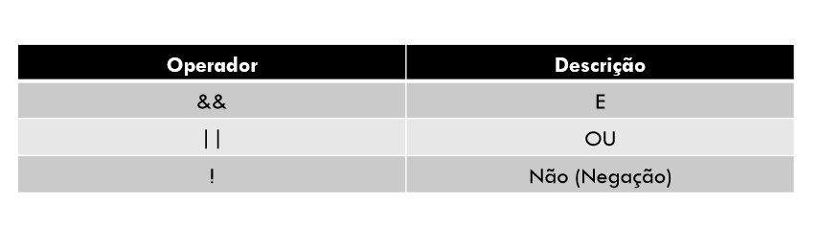
OPERADORES LÓGICOS

Slide 23
EXERCÍCIOS
Defina, com suas palavras, e diferencie sintaxe e semântica.
No código abaixo existem 4 erros, identifique-os e classifique quanto a sintaxe ou semântica.
#include <stdio.h>
/* Multiplica 3 numeros */
void mult (float a, float b, float c)
(
printf ("%f",a*b+c);
)
int main ()
{
float x, y.
x = 23,5;
y = 12.9;
mult (x, y, 3.87, 18);
return 0;
}

Slide 24
EXERCÍCIOS
Cite alguns exemplos, ao menos 3, de ambientes de programação diferentes dos do material. Comente as ferramentas que o ambiente oferece ao programador.
Escolha alguma linguagem de programação conhecida, e dê exemplos de nomes e tipos de entidades.
O que é o escopo para a ciência da computação e quais suas características?
O que são operadores e para que são utilizados?

